Slide 1
Program Komutlarının Çalıştırılması
Makine komutu (Machine instruction) işlemciye ne yapması gerektiğini söyleyen ve ikili formatta yazılmış (10010110 gibi) ifadelerdir. Komutlar ard arda sıralanarak programlar oluşturulur. Başka bir ifade ile program makine komutlarının ard arda sıralanmasıdır.
Programlar ve veriler aynı bellek üzerinde yer alırlar. CPU bellekten komut kodunu okur Komut kaydedicisine (IR) yükler. Kontrol birimi IR deki değere göre gerekli kontrol sinyallerini üreterek işlemin yapılmasını sağlar. Bir program içinde yer alan her bir makine komutunun çalışması üç adımda gerçekleştirilir. Bunlar:
  Algetir (Fetch)
  Kodunu çöz (Decode)
  Çalıştır (Execute)

Slide 2
Aritmetik Mantık Birimi (ALU): İki girişli (A ve B) ve bir çıkışlı (Y) kombinasyonel bir devre olup giriş ve çıkışları genelde kaydedicilerle birleştirilmiştir. Bu birim toplama, çıkarma, lojik çarpma ve kaydırma gibi bir dizi işlemleri yürütmek için kullanılır. Eğer işlemcide bir kerede işlenen veri uzunluğu n bit ise ALU da n bit veriler üzerinde işlem yapmaktadır. Daha karmaşık işlemcilerdeki ALU’ları daha karmaşık işlemler yapabilmektedir. Ayrıca böyle işlemcilerde birden fazla ALU olabilir.
Kaydediciler, genel ve özel amaçlı olmakla yerel bellek rölünü oynamakta ve diğer görevleri üstlenmektedir. Bu görevlerden en önemlisi ALU için kaydedicilerin giriş ve çıkış olarak kullanılması gösterilebilir. Kaydedicilerin sayısı çeşitli mimari yapılarında çeşitlidir. CISC mimarisindeki kaydedicilerin sayısı 8 civarında, RISC mimarisinde ise 32 olmaktadır.

Slide 3
Program sayacı ve adres kaydedicisi dış bellekteki adresi oluşturmak ve adres yoluna iletmek içindir. Bu birimlerin uzunluğu genelde adres yolunun uzunluğuna eşit olmaktadır. Program sayacı komutun yürütülmesinin her aşamasında “1” artırılarak bir sonraki komutun veya verinin adresini oluşturur.
Komut Kaydedicisi, komutun kodunu alarak dekodere iletir. Dekoder kontrol biriminin bir devresi olup, komutun hangi işlemi yapacağını deşifre etmek içindir. Kontrol birimi hangi işlemi yapacağını dekoderden alarak bu işlemi yapmak için gereken kontrol sinyallerini üretir. Genelde kontrol birimi iki tür tasarlanmaktadır:
1) Donanım yardımıyla
2) Mikroprogram yoluyla
1. yöntem RISC, 2. yöntem CISC mimarisinde kullanılmaktadır.
Bütün birimlerin senkron olarak çalışması belirli bir frekansta darbeler üreten saat yardımıyla sağlanmaktadır.

Slide 4
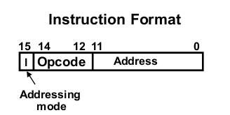
Komut Formatı (Instruction Format)
Temel bilgisayarda bir makine komutu 2 parçaya ayrılmıştır. Bu diğer işlemciler için farklı olabilir.
İlk 12 bitlik kısım komutun kullandığı adresi (Operand) tutar. Son 4 bitlik kısım opcode (operation code) işlem kodunu tutar. Ayrıca 15. Bit Bellek kullanımı (addressing mode) ile ilgili olup doğrudan (direct) ve dolaylı (indirect) olarak komutun belleği kullanacağını belirtmektedir.
Temel bilgisayarın komut formatı şu şekildedir.

Slide 5
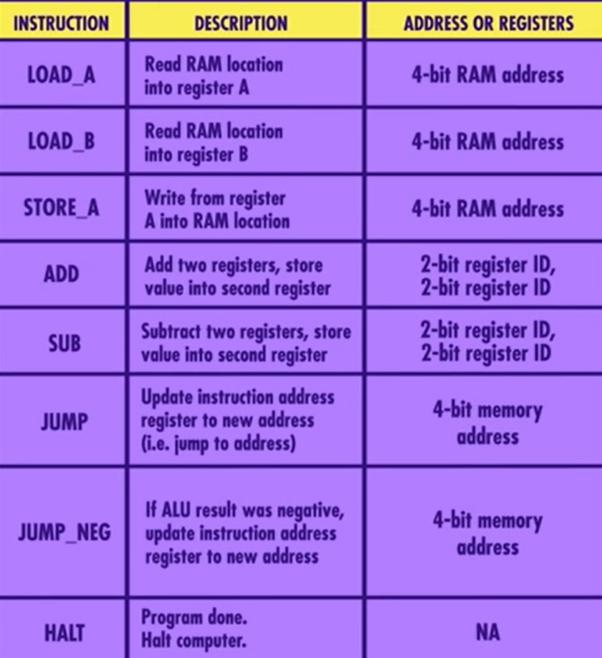

Slide 6
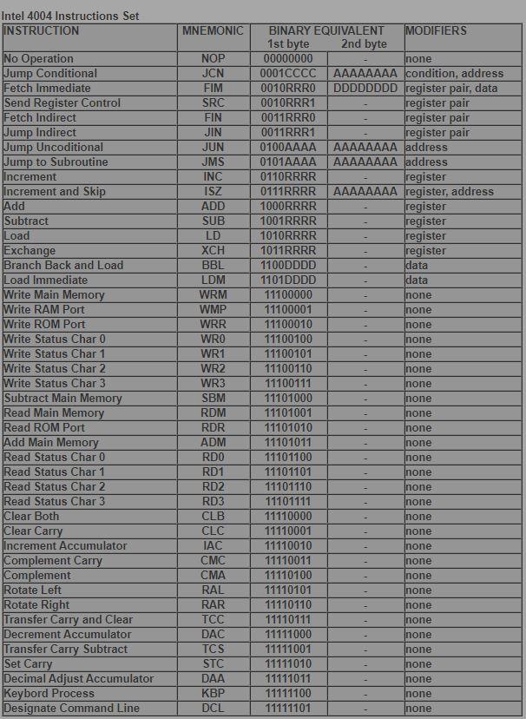

Slide 7
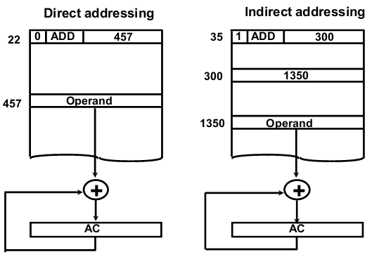
Örnek:
ADD 457 komutu hex olarak verilen doğrudan 457 adresindeki veri ile AC kaydedicisindeki veriyi toplamaktadır. (Soldaki şekil).
ADD 300 I komutu indirect olarak 300 adresindeki dolaylı olarak verilen ikinci adres 1350 adresindeki değer ile AC kaydedicisini toplamaktadır.(sağdaki şekil)

Slide 8
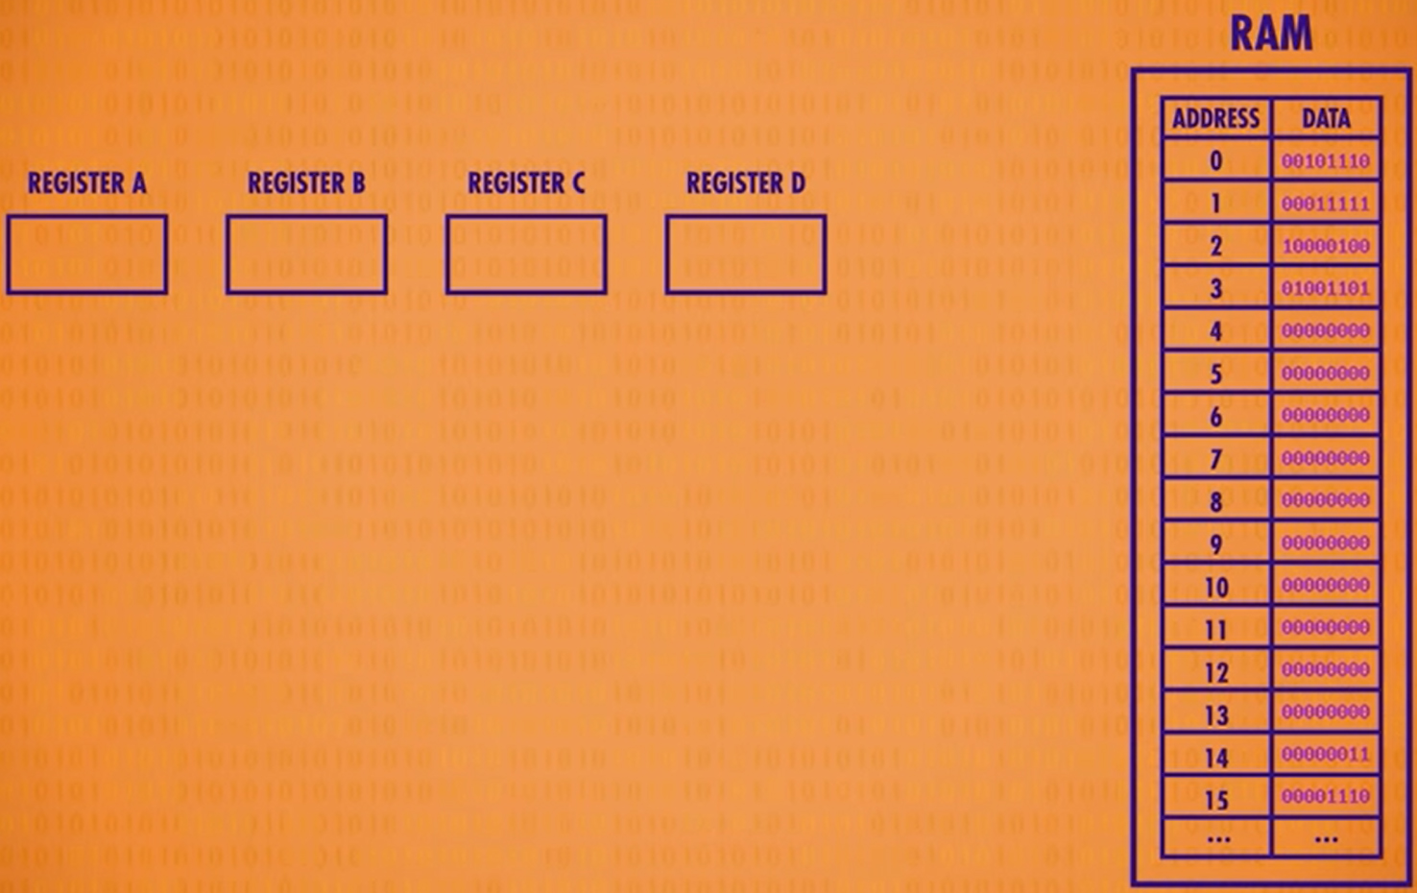

Slide 9
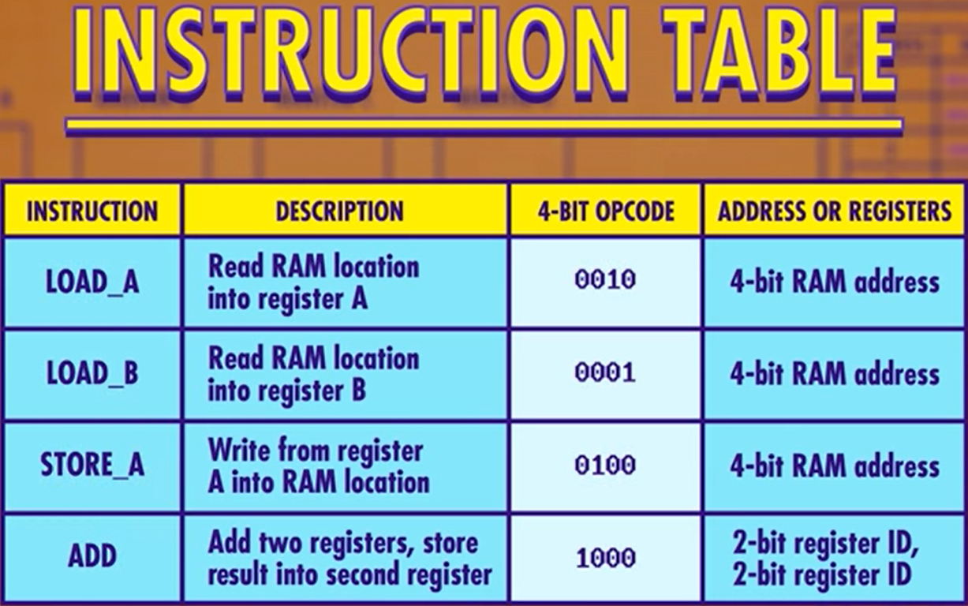

Slide 10
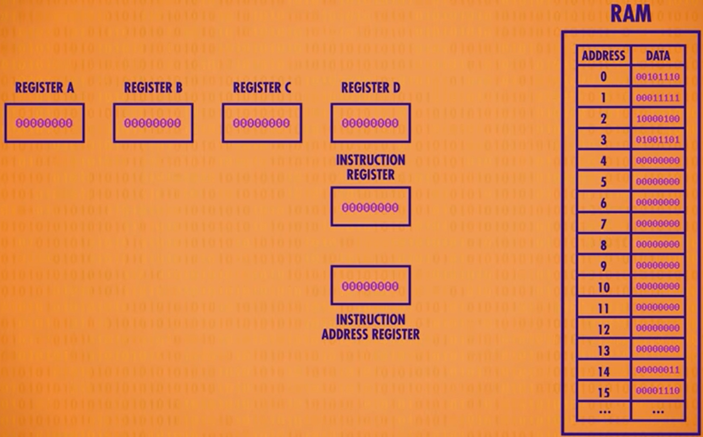
(IAR)
veya
Program Counter (PC)

Slide 11
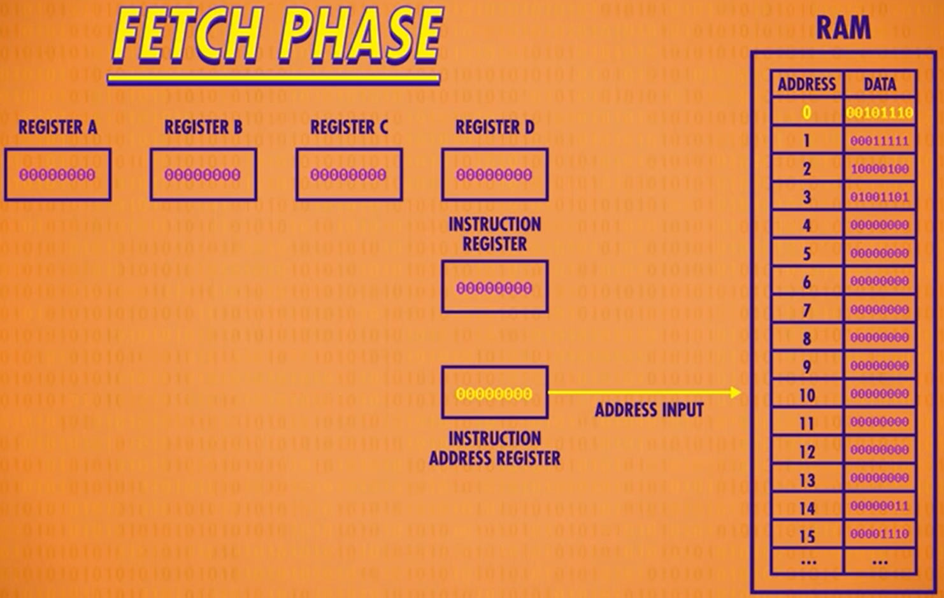

Slide 12
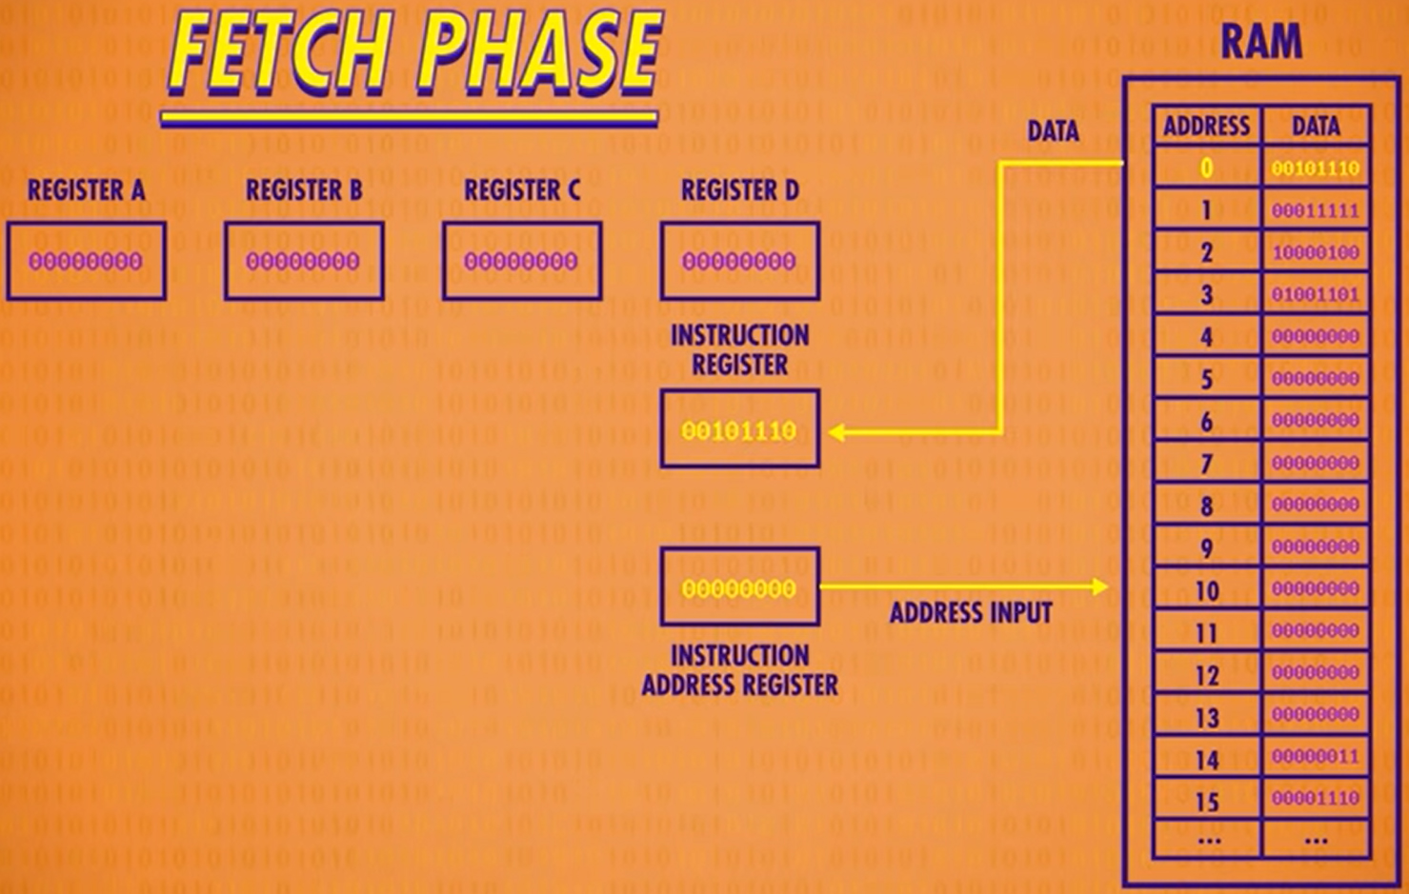

Slide 13
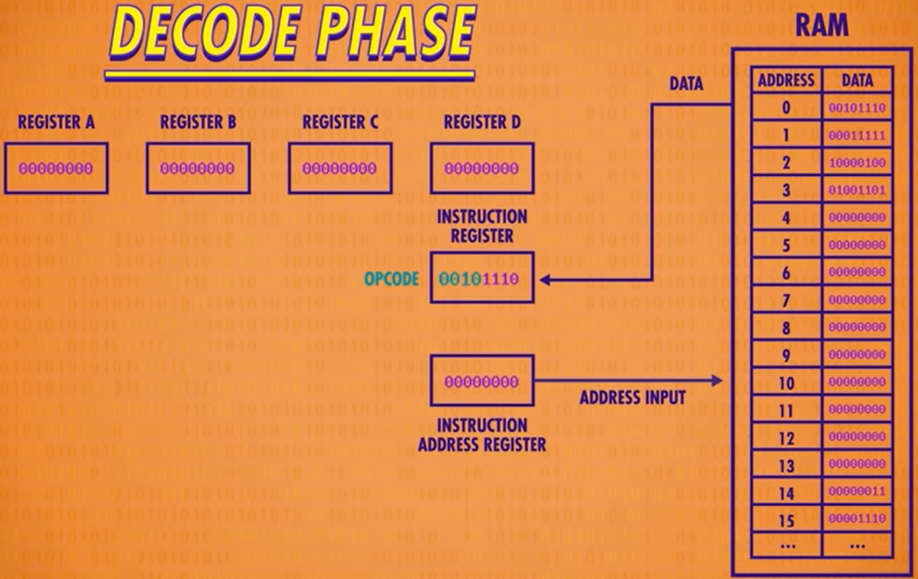

Slide 14
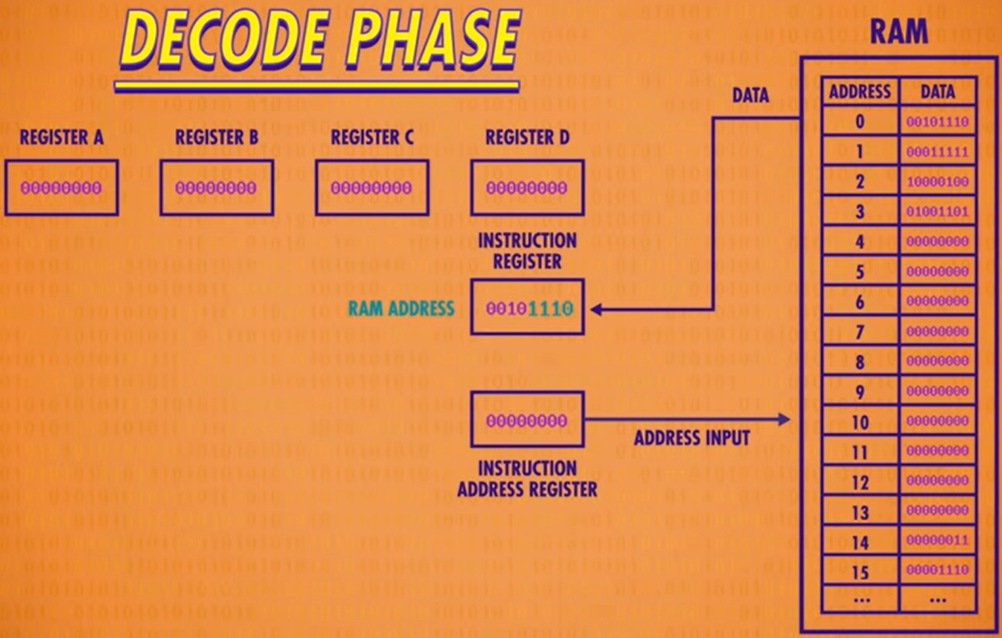

Slide 15
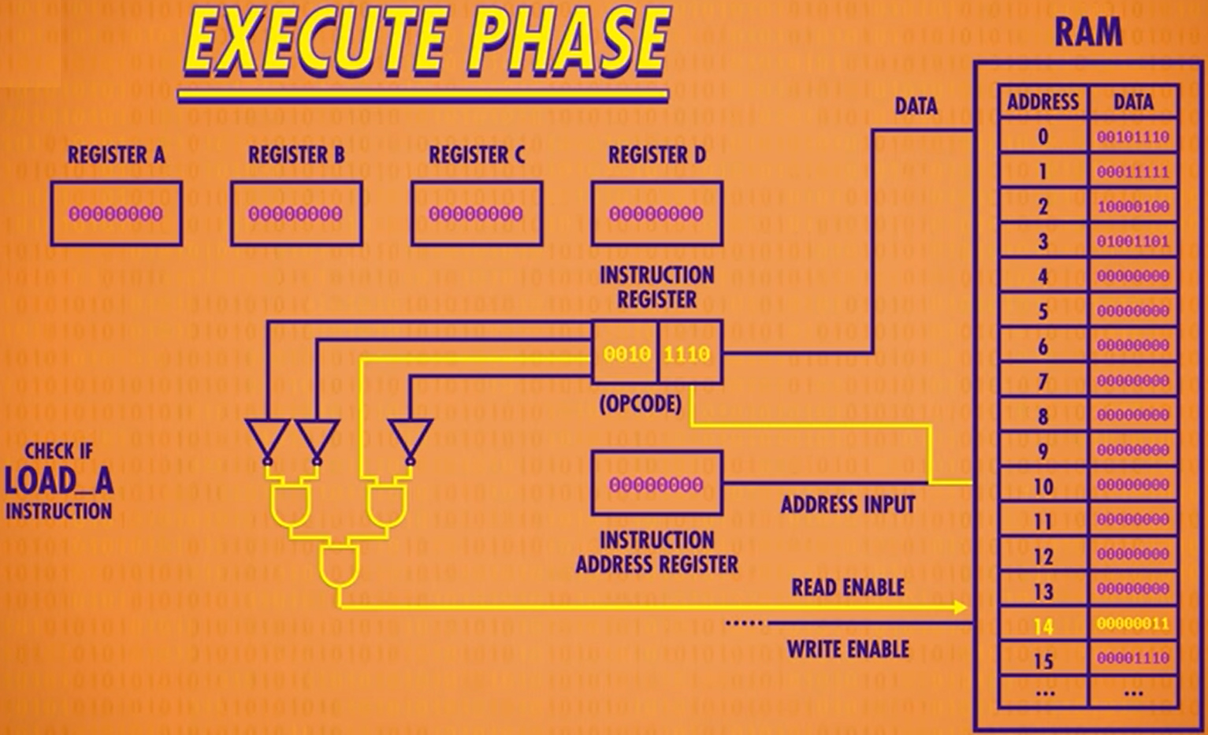

Slide 16
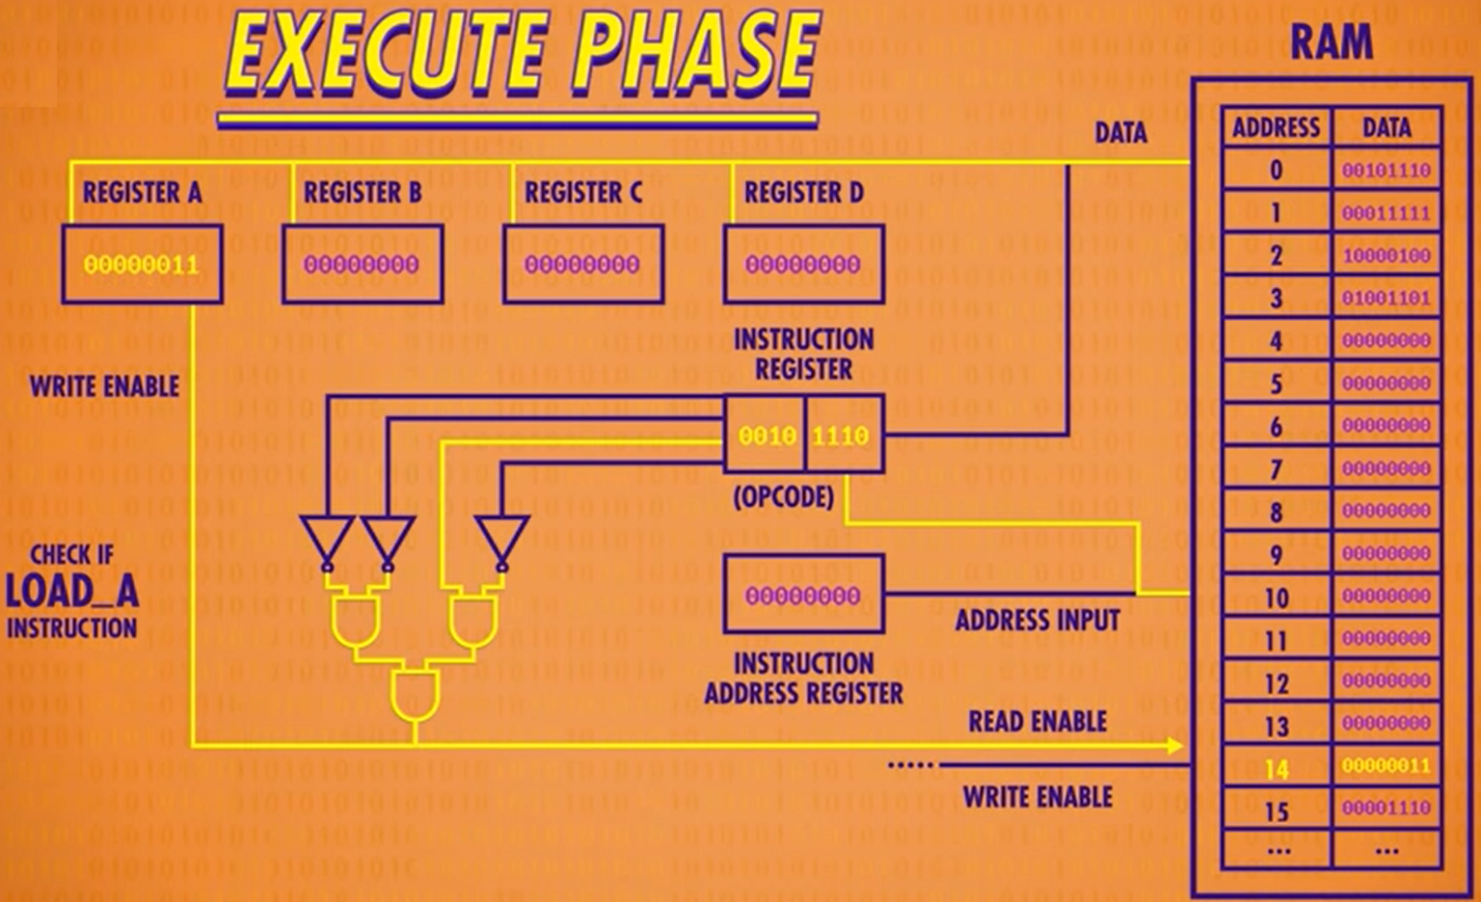

Slide 17
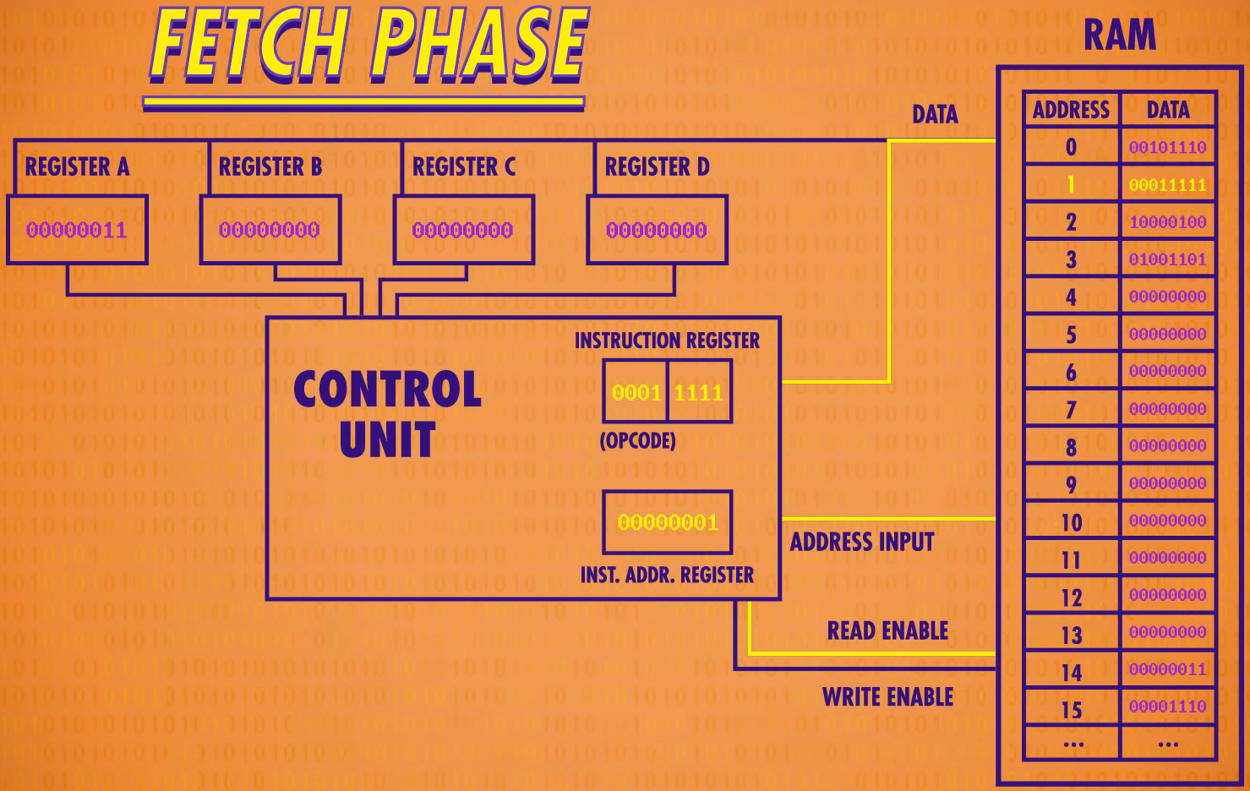

Slide 18
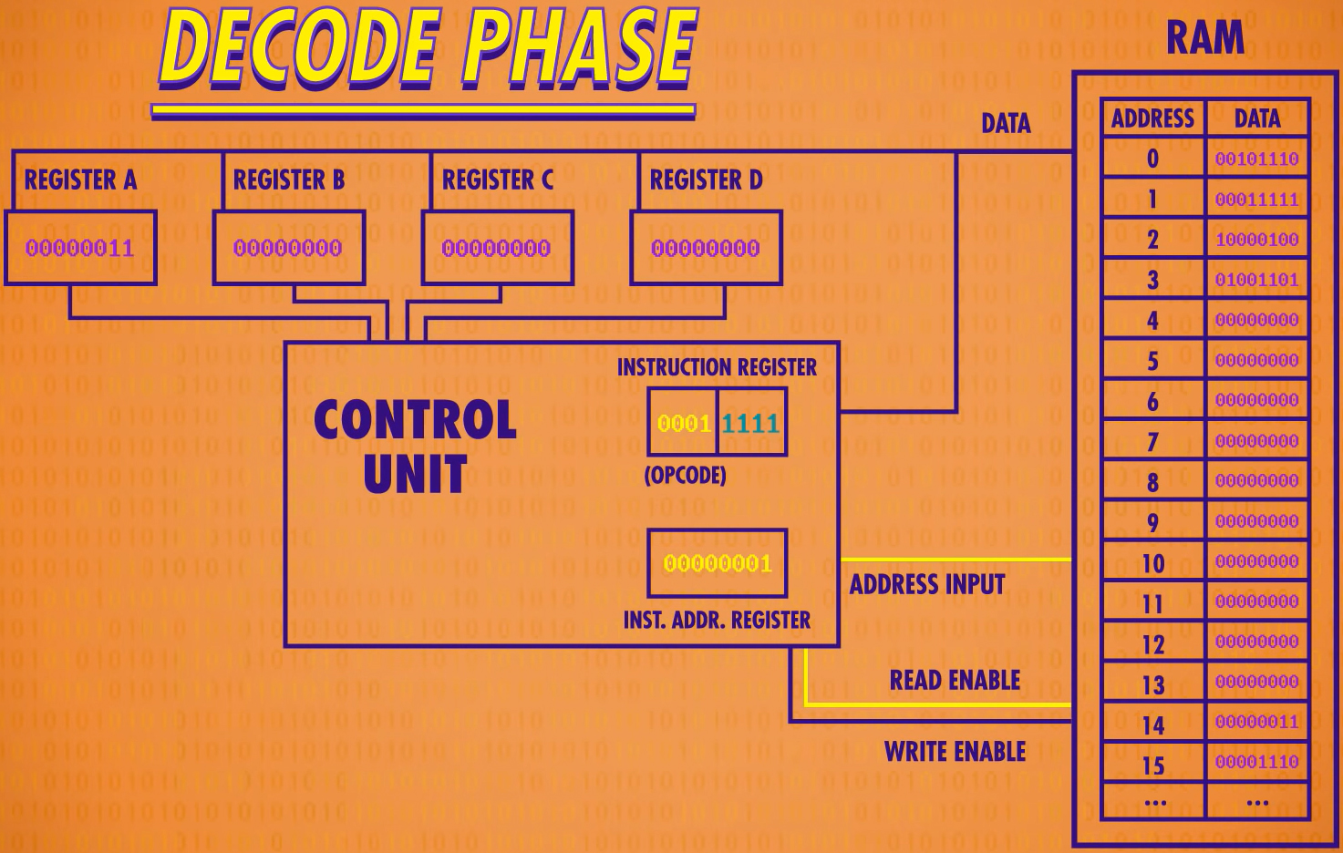

Slide 19
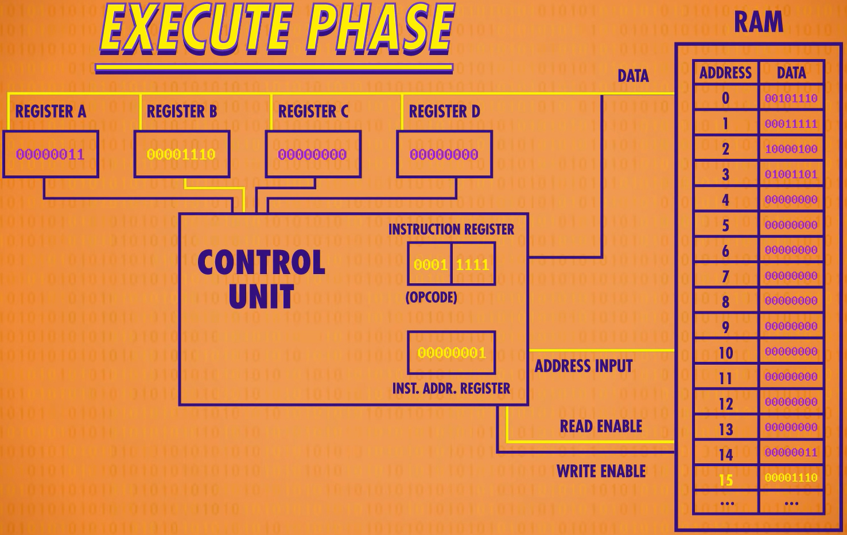

Slide 20
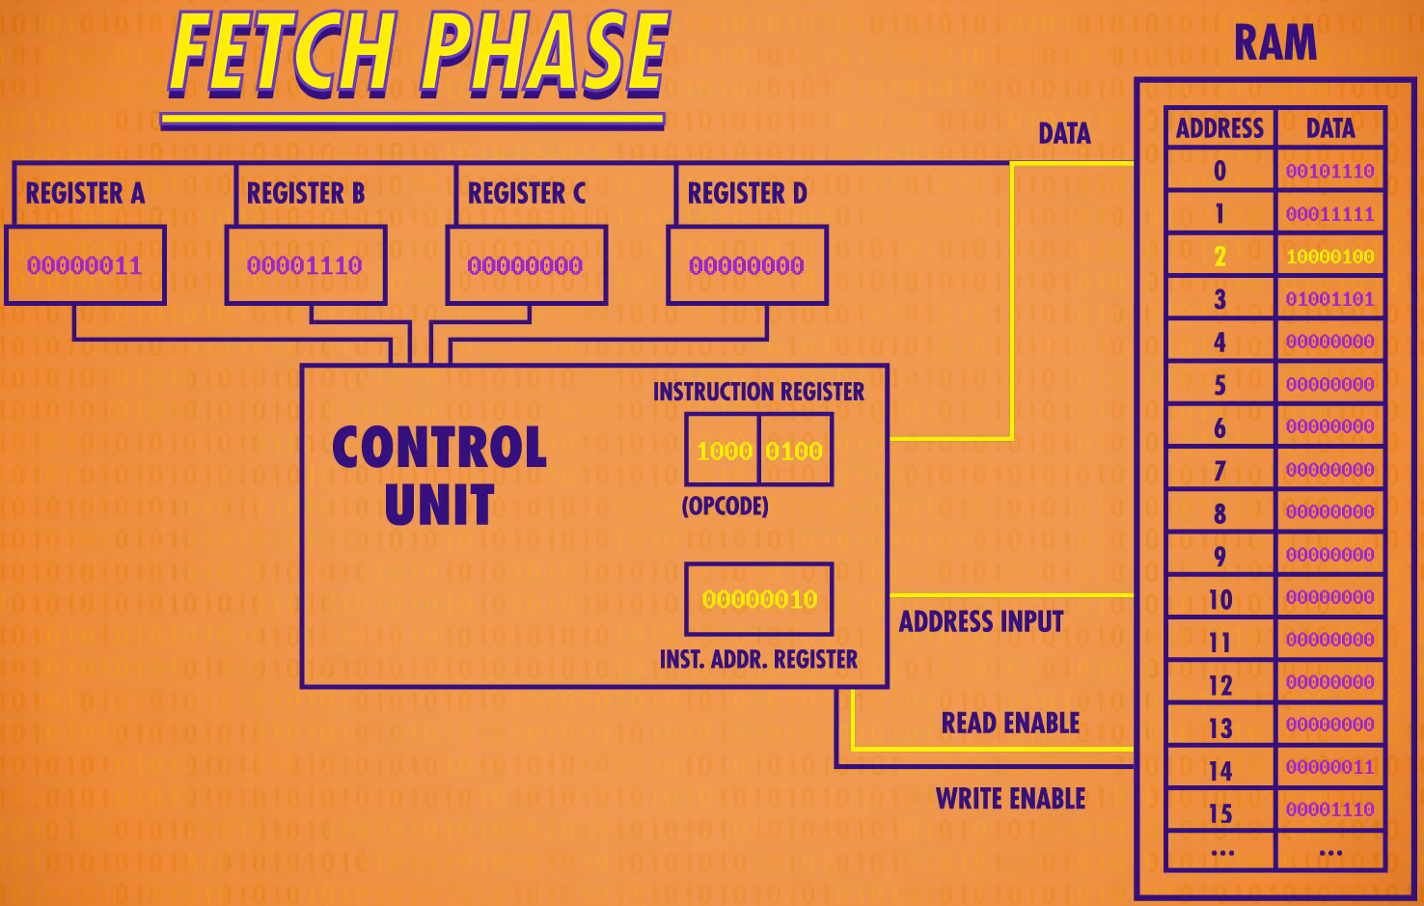

Slide 21
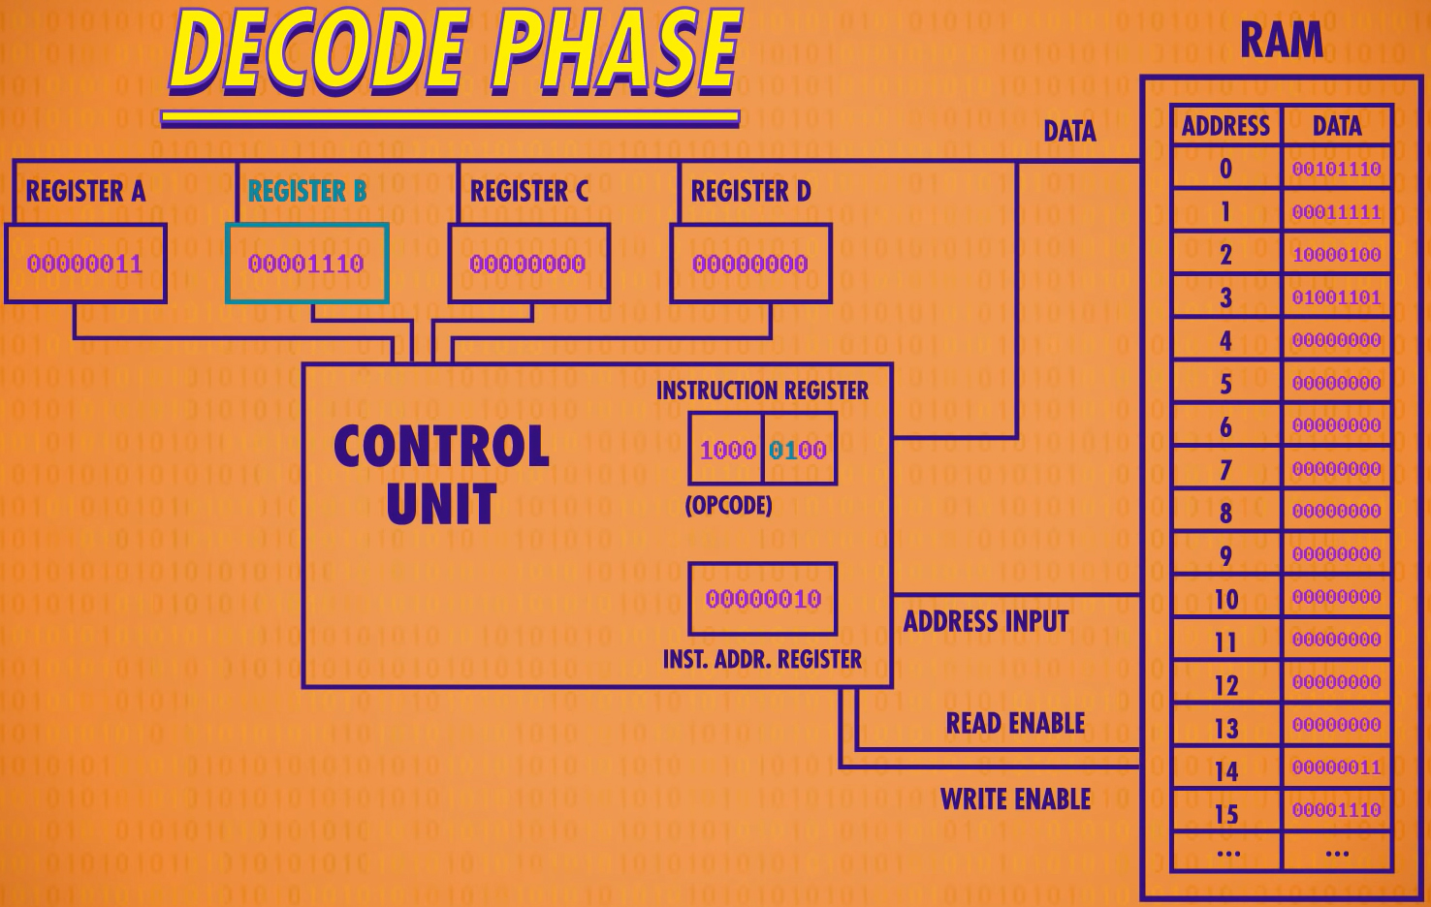

Slide 22
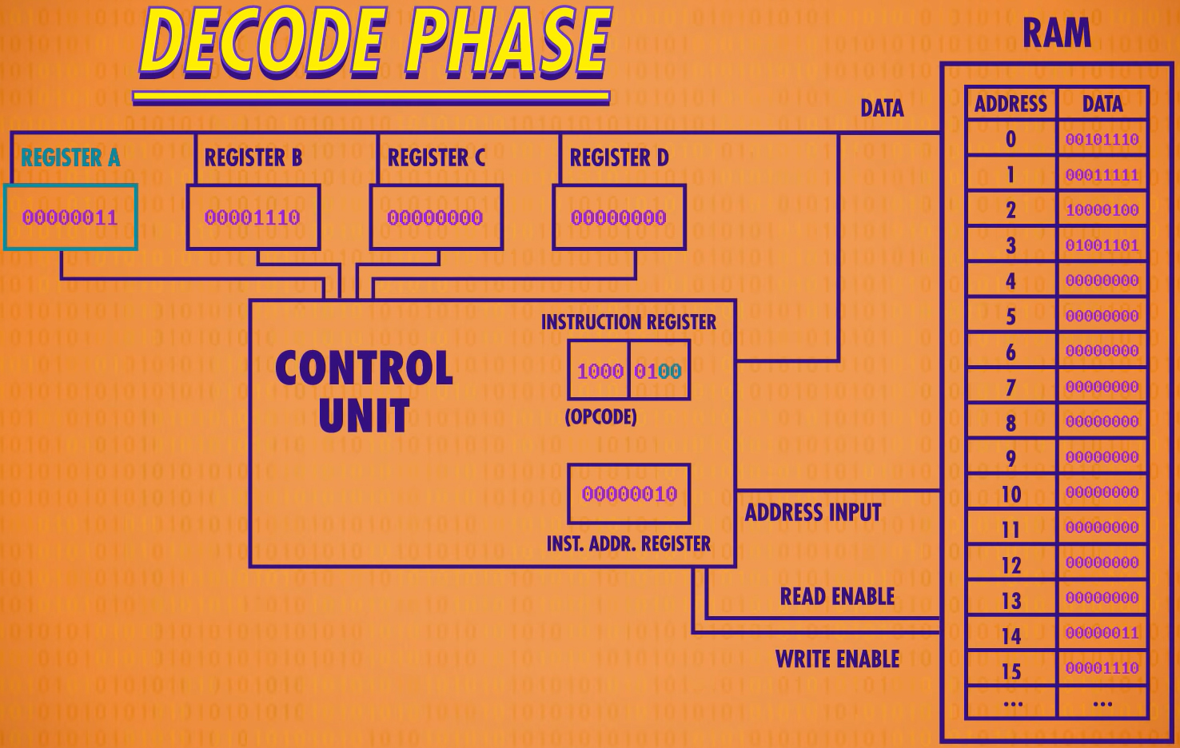
İkinci register’a sonuç kaydedilir.

Slide 23
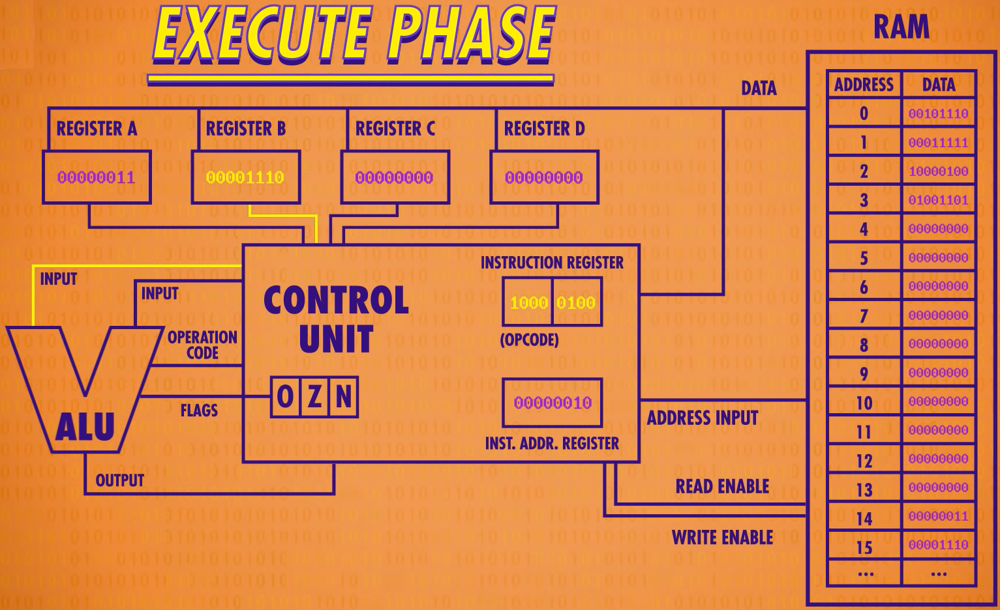

Slide 24
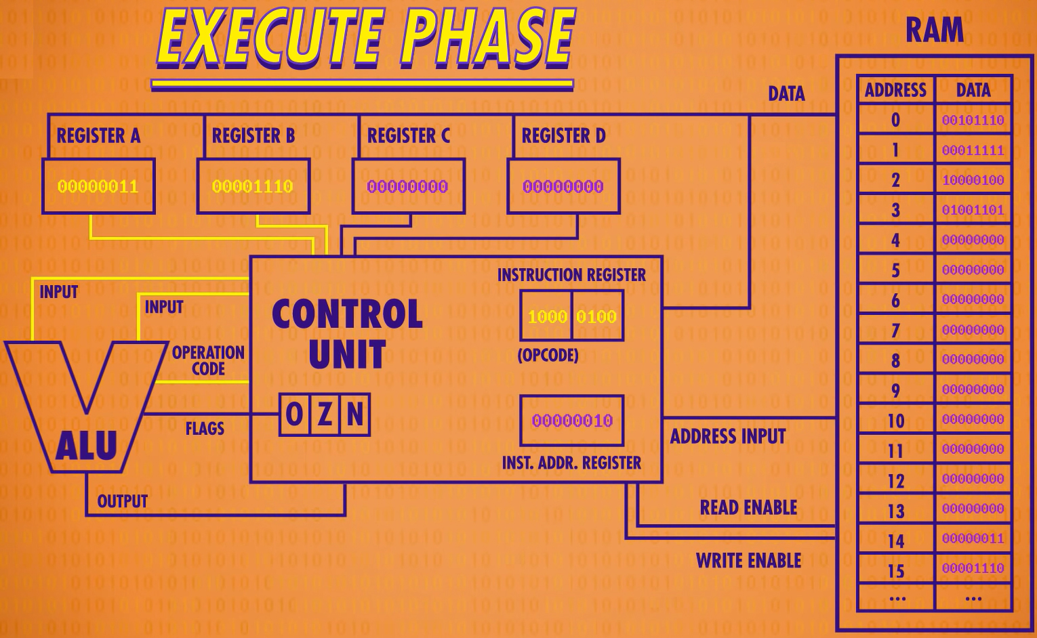
Kontrol Birimi (Control Unit) sonucu direk Register A ya yazamaz. Bu sebeple;
geçici olarak sonucu saklamak için Dahili kayıtçı (internal register) kullanır.

Slide 25
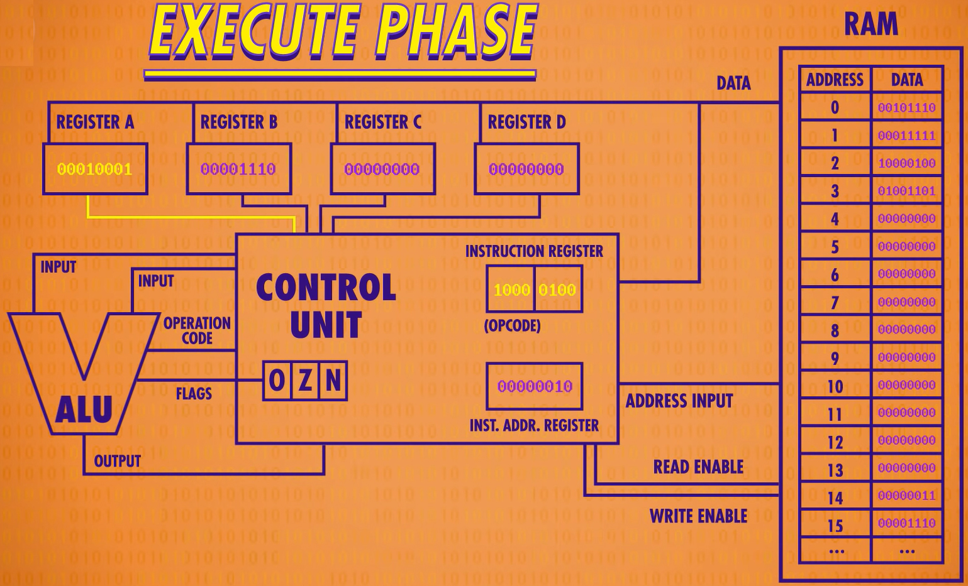

Slide 26
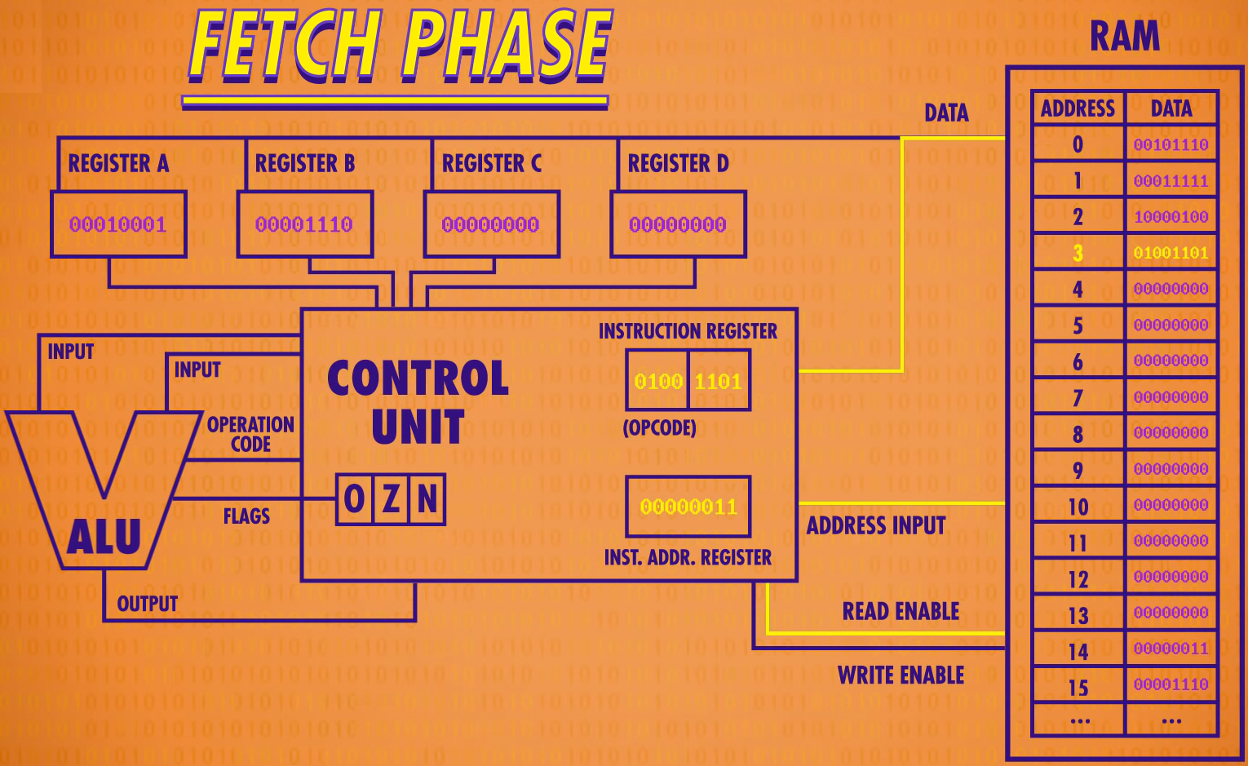

Slide 27
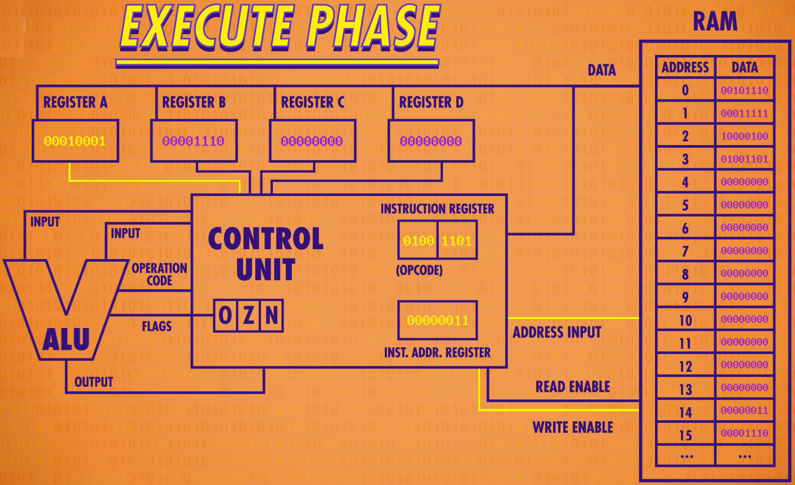

Slide 28
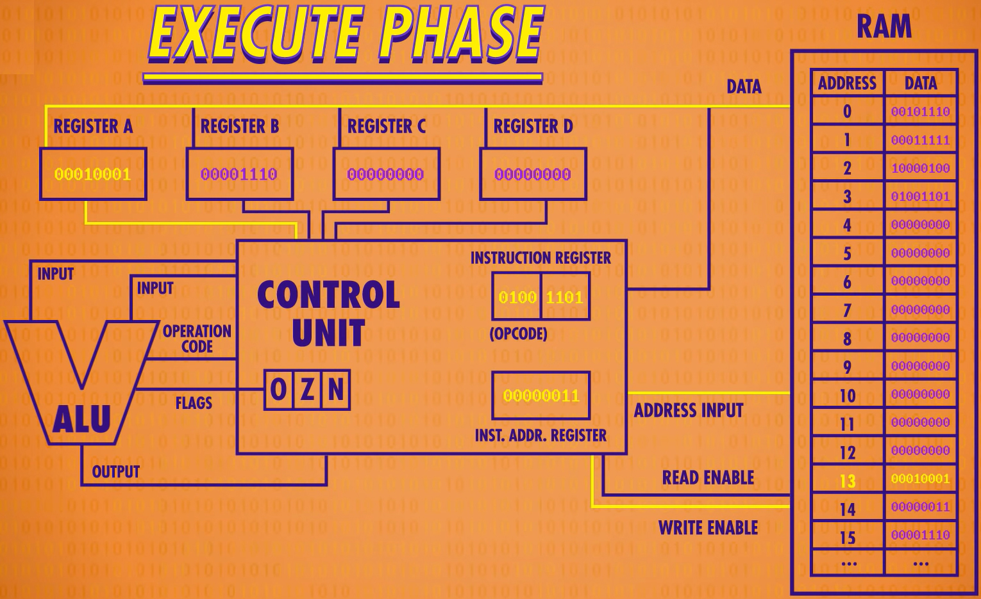


Slide 29
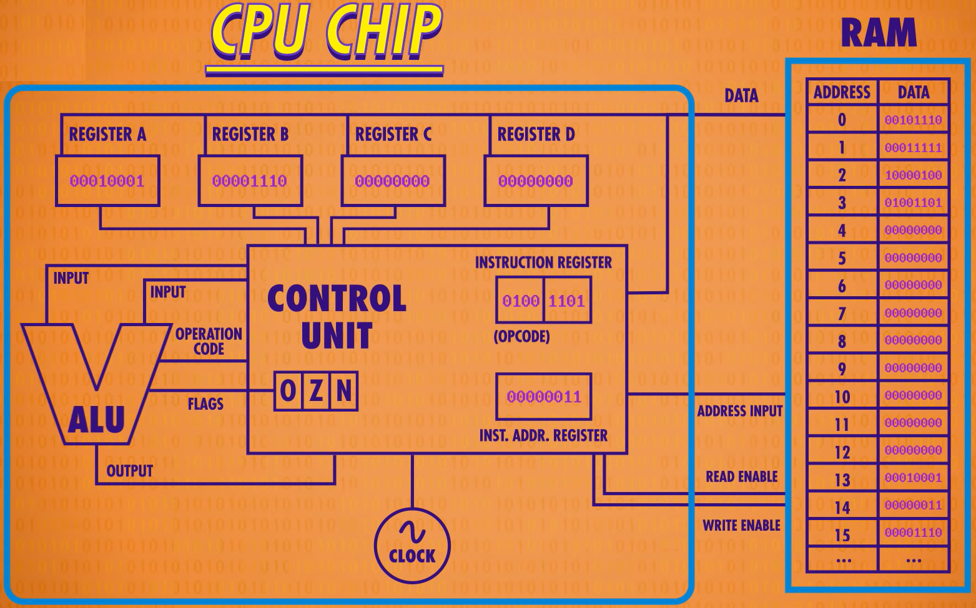

Slide 30
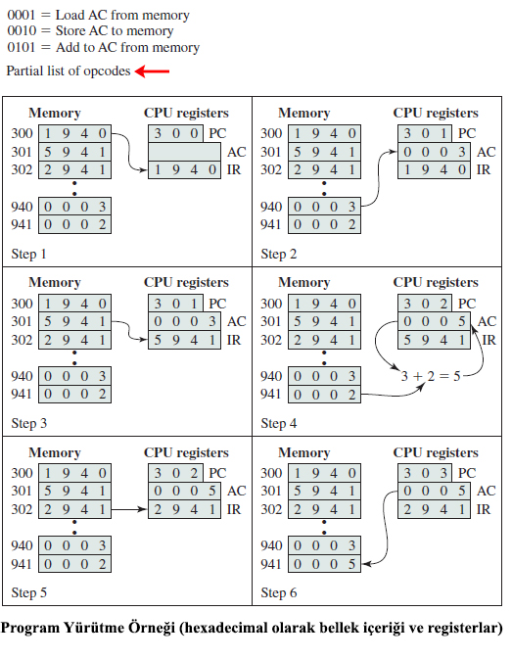

Slide 31
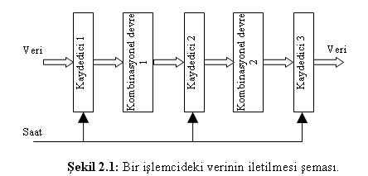

Slide 32
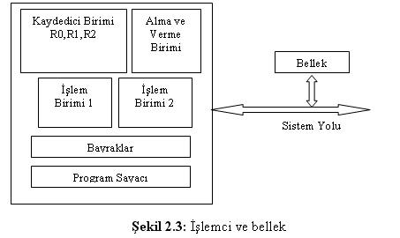
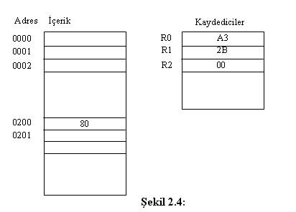
Örnek: Ana belleğin ve kaydedicilerin bizi ilgilendiren bölümündeki içerikleri aşağıdaki gibi olsun. Program sayacı veya komut göstergesinin içeriği 0200 olsun. Komut setinde 80₁₆’ a karşılık gelen işlem R2←R0+R1 olsun, yani R0 ve R1 kaydedicilerinin içerikleri toplanarak R2’e yazılması ön görülmektedir.

Slide 33
İşleme başlama anı t olsun. Bir sonraki t+1 adımına gelene kadar işlemci aşağıdaki işlemleri yürütür.
Adım1: Program sayacının içeriği (0200₁₆) adres yoluna verilir ve bu adresteki 80₁₆ sayısı bellekten okunarak komut kaydedicisine yazılır. Bu komutun yürütülmesinin “Al-getir” aşamasıdır.
Adım2: Komut kaydedicisindeki 80₁₆ kodu dekodere verilerek bu kodun hangi işleme denk geldiği çözülür. Bu komutun yürütülmesinin “Deşifre et” aşamasıdır.
Adım3: Kontrol Birimi işleme uygun kontrol sinyalleri üretir ve komutun ön gördüğü toplama işlemi (R2←R0+R1) yürütülür. Bu, komutun “yürütülme” aşamasıdır.
Adım4: (t+1) anına gelindiğinde R2 kaydedicisinin içeriği (A3₁₆+2B₁₆) =CE₁₆ olduğu görülür. Otomatik olarak program sayacının içeriği “1” artırılır.
Adım5: Yeniden Adım1’deki aşamayı yürütülür. Böylece işlemci devamlı bu şekilde çalışacaktır.

